Slide 1
Připojování periferních zařízení

Slide 2
Sériový port
Sériová linka je nejstarším a nejprimitivnějším způsobem propojení počítače PC a periferního zařízení
Standard se nazývá RS-232C a pochází již z roku 1969
Jednotlivé bity přenášených dat jsou vysílány postupně za sebou (v sérii) po jediném vodiči
Sériový port sloužil obvykle k připojení myši, modemu, tiskárny
Od používání sériového portu na osobních počítačích se již téměř úplně ustoupilo a to bylo nahrazeno výkonnějším USB
setkáme se s ním v průmyslu (tiskárny etiket a čárových kódů, měřicí systémy, diagnostika) a u některých síťových zařízení, především z důvodu velmi snadné realizace a programování obvodu pro příjem nebo odesílání dat

Slide 3
Sériový port
Pro obousměrný plně duplexní přenos dat stačí tři vodiče
TxD - vodič pro přenos dat směrem ven – vysílání
RxD – vodič pro přenos dat směrem ke mně – příjem
GND – vodič pro propojení elektrické země obou komunikujících stanic (uzavření elektrického okruhu )
TxD
RxD
GND
TxD
RxD
GND
Plně duplexní komunikace dvou stanic

Slide 4
Sériový port
Pořadí přenosu datových bitů je od nejméně významného bitu (LSB) po bit nejvýznamnější (MSB)
Obě komunikující zařízení musí předem znát rychlost, jakou se data přenášejí
Komunikace je asynchronní – nepřenáší se žádný hodinový signál, který by určoval okamžik platnosti jednotlivých vysílaných datových bitů
Přijímač musí začít přijímat ve správný okamžik
Neprobíhá-li žádná komunikace, je signál držen v klidové úrovní (log. 1)
Přenos bajtu je zahájen startbitem (log. 0)
Startbit má opačnou úroveň než je klidová a oznamuje „konec klidu“
Přijímací stanice díky startbitu pozná začátek vysílání bajtu
Přijímací stanice reaguje na sestupnou hranu signálu (1→0 startbit) spuštěním svých hodin
Hodiny přijímací stanice běží tak, aby přijímač vzorkoval vysílaná data přesně uprostřed jednotlivých bitových intervalů
Stopbit má stejnou logickou úroveň jako je úroveň klidová
Stopbit je vlastně nutný okamžik klidu, po kterém může přijít další startbit

Slide 5
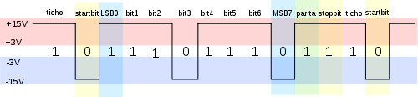
RS-232

Slide 6
Standardní sériová linka
Vysílání bajtů 57h a DCh těsně za sebou
Bajt 57h = bity 01010111
Bajt DCh = bity 11011100
Stopbit
Stopbit
TxD
klid
Startbit
Startbit
t

Slide 7
Sériový port
Komunikace obvykle probíhá jednou z tzv. standardních přenosových rychlostí: 4800 b/s, 9600 b/s, 19200 b/s atd…
Při použití přenosové rychlosti 9600 b/s lze za sekundu přenést maximálně 960 bajtů informace (nutno počítat i se startbity a stopbity)
Někdy se také přenosová rychlost udává jako 9600 bd
bd = baud
V baudech se udává symbolová rychlost – jde o počet změn signálu za sekundu. Objem přenesené informace může být jiný (v tomto případě kvůli start- a stop- bitům)
Základní tři vodiče rozhraní (příjem RxD, vysílání TxD a společná zem GND) jsou někdy doplněny ještě dalšími sloužícími k řízení přenosu (vstupy DCD, DSR, CTS, RI, výstupy DTR, RTS).
Tyto signály mohou, ale nemusí být používány (zapojeny), nebo mohou být použity pro napájení elektronických obvodů v zařízení

Slide 8
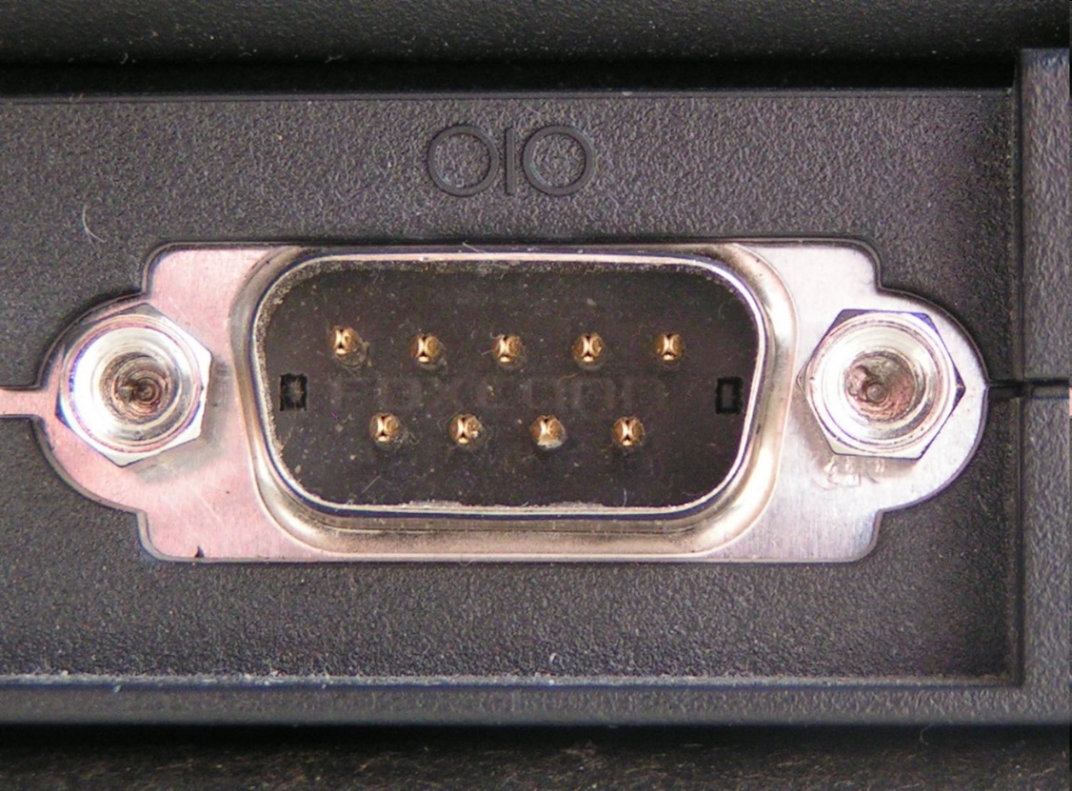
Sériový port
Sériový port se označuje zkratkou COM
Obvykle byly přítomny dva konektory označené jako COM1 a COM2
Sériový port je jediným konektorem, který má na straně počítače kolíky (všechny ostatní rozhraní mají konektor typu zásuvka)
Původní varianta konektoru měla 25 pinů a byla nahrazena úspornější variantou s 9 piny

Slide 9
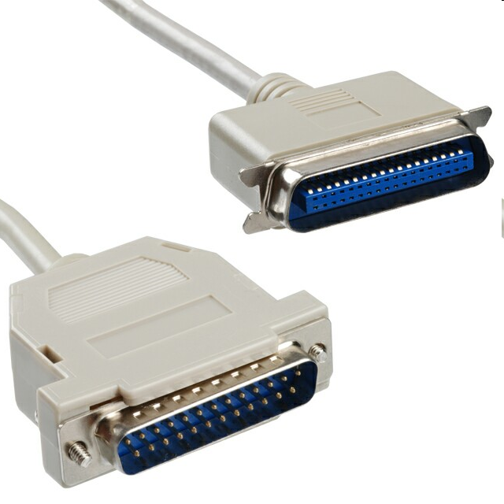
Paralelní port
LPT – Line Printer Terminal
Byl původně navržen pro komunikaci s tiskárnou
Používal se taký pro připojení scanneru, externí zvukové karty, hardwarových klíčů
Dnes se již nepoužívá a drtivá většina tiskáren se připojuje přes USB
Na rozdíl od sériového portu se zde posílá celý bajt naráz po osmi paralelních datových vodičích
Centronics – komunikační standard PC-tiskárna

Slide 10
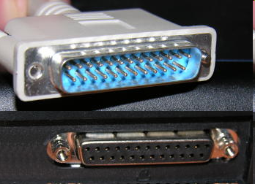
Paralelní port
Standardní paralelní port používá konektor s dvaceti pěti piny uspořádanými do dvou řad (13+12), který je označován jako DB25
8 datových vodičů
4 řídicí vodiče, pomocí nichž může počítač řídit veškerou komunikaci se zařízením
5 stavových vodičů, kterými naopak zařízení (typicky tiskárna) posílá počítači zpět informaci o svém stavu, připravenost pro příjem dalšího bajtu (znaku)
8 x GND

Slide 11
Paralelní komunikace
Příklad jednosměrné komunikace s tiskárnou:
Počítač nejdříve na datové vodiče pošle všech osm bitů a chvíli počká na ustálení úrovní.
Inverzním pulsem o délce cca 500ns na vodiči Strobe počítač tiskárně signalizuje, že data na datových vodičích jsou platná a tiskárna může zahájit jejich čtení.
Tiskárna začne data načítat, což zpětně počítači signalizuje tak, že nastaví log.1 na vodiči Busy.
Čas načítání dat může být poměrně dlouhý v závislosti na kapacitě bufferu tiskárny, rychlosti tisku apod.
Přečtení bajtu oznámí tiskárna počítači vrácením signálu Busy zpět na log. 0
Nakonec tiskárna vyšle na vodič Ack puls log.0 o délce cca 8ms – tím je přenos bajtu definitivně potvrzen a počítač může pokračovat ve vysílání dalšího bajtu.
Obousměrná komunikace je pochopitelně složitější

Slide 12
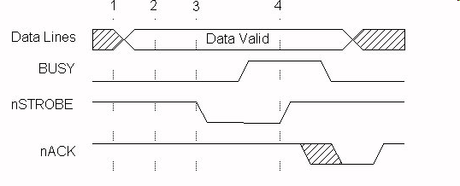
Paralelní komunikace

Slide 13
Paralelní port
Paralelní port umožňuje pět od sebe navzájem odlišných režimů přenosu dat
Režimy činnosti jsou popsány normou IEEE 1284
Některé režimy umožňují přenos dat pouze jedním směrem (buď z počítače do připojeného zařízení či naopak)
Další režimy již zavádějí poloduplexní režim přenosu, ve kterém se data přenáší střídavě mezi oběma zařízeními po osmi datových linkách.
Nejjednodušší dva režimy zajišťují zpětnou kompatibilitu s původními paralelními porty vyráběnými firmou IBM a mnoha dalšími výrobci
Složitější další tři režimy již nejsou zpětně kompatibilní a vyžadují hardwarově upravený paralelní port a právě díky těmto rozšířeným režimům lze k paralelnímu portu připojit například i pevné disky či ZIP mechaniky (dnes se již jedná o překonanou technologii).

Slide 14
Paralelní port
Ještě dnes se můžeme v souvislosti s paralelním portem setkat se zkratkou EPP a ECP
Enhanced Parallel Port (EPP) – obousměrný přenos dat v poloduplexním režimu (vysílací a přijímací strany se podle potřeb střídají, protože se musí dělit o stejné datové vodiče).
Maximální dosažitelná přenosová rychlost dosahuje v tomto režimu hodnoty 2 MB/s.
Tento režim je většinou nutné v případě potřeby povolit v BIOSu nebo pomocí ovladače paralelního portu.
Extended Capability Port (ECP) – také obousměrný přenos dat v poloduplexním režimu, ovšem samotný protokol a význam řídicích signálů se od EPP odlišuje.
Je umožněn přímý přístup do paměti (DMA) a maximální dosažitelná přenosová rychlost se zvýšila na hodnotu 2,5 MB/s
V minulosti se jednalo o levnější variantu k externímu rozhraní SCSI.
Také tento režim je nutné povolit v BIOSu či ovladačem paralelního portu.

Slide 15
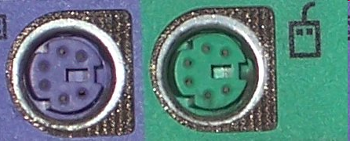
PS/2
6-pinový konektor, kterým se k počítači připojuje myš a klávesnice.
Protože tyto konektory nejsou mechanicky kódovány (rozlišeny) a mohlo by dojít k záměně, rozlišují se barvami: zelený konektor a zástrčka slouží pro myš, modrofialová barva přísluší klávesnici

Slide 16
PS/2
Využity jsou pouze 4 piny
+5V – napájení připojeného zařízení (myši a klávesnice)
GND – signálová zem
DATA – sériový přenos dat
CLOCK – hodinový signál

Slide 17
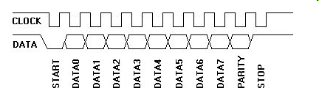
PS/2
Komunikace přes PS/2 je obousměrná poloduplexní, sériová synchronní
Hodinový signál CLOCK (sestupná hrana) určuje okamžik platnosti jednotlivých vysílaných datových bitů (a navíc se tu setkáme i se startbity a stopbity)
Frekvence hodinového signálu je obvykle 10kHz (což umožňuje přenos cca 900 bajtů za sekundu)
Frekvence hodinového signálu může být různá. Při stisku klávesy generuje hodinový signál klávesnice

Slide 18
PS/2
Klávesnice při stisku klávesy posílá počítači tzv. scancode
Scancode nemá nic společného s ASCII kódem znaku, který je klávese přiřazen
Svůj vlastní scancode mají všechny klávesy (levý shift, pravý shift, levé ctrl, F1, ESC….)
Klávesnice zasílá nejen kód klávesy, ale i kód události, která nastala (stisk, uvolnění…)
Také počítač může posílat informace klávesnici (např. povely pro rozsvícení/zhasnutí indikačních LED diody NumLock, CapsLock atd.)
http://www.quadibloc.com/comp/scan.htm

Slide 19
PS/2
Komunikace s myší je založena na stejném principu jako komunikace s klávesnicí, ale posílá se jiný druh informací
Myš zasílá informaci o souřadnicích a stisku/uvolnění tlačítek

Slide 20
USB
Universal Serial Bus
Sériová sběrnice pro univerzální použití
Byla standardizována v roce 1995
Zpočátku nabízela jen rychlost nižší než paralelní port (Low-speed 1,5 Mb/s, Full-speed 12 Mb/s) proto se prosazovala jen zvolna
Komunikační protokol je velmi složitý (nesrovnatelné s předchozím paralelním portem nebo sériovou linkou) a zařízení připojovaná přes USB proto byla zprvu drahá
Zdokonalená Revize 2.0 v roce 2000 přináší režim High-speed, (přenosová rychlost se zvýšila 40x na 480 Mb/s) a sběrnice se začíná rychle rozšiřovat
V současné době se stále více prosazuje verze USB 3.0 a 3.1
Postupně nahradila prakticky všechny dříve používaná rozhraní pro připojování zařízení k počítači
Kabel obsahuje 4 vodiče
Dva jsou pro napájení (5 V a GND)
Druhý pár je kroucený a slouží pro přenos dat (Data+, Data-)

Slide 21
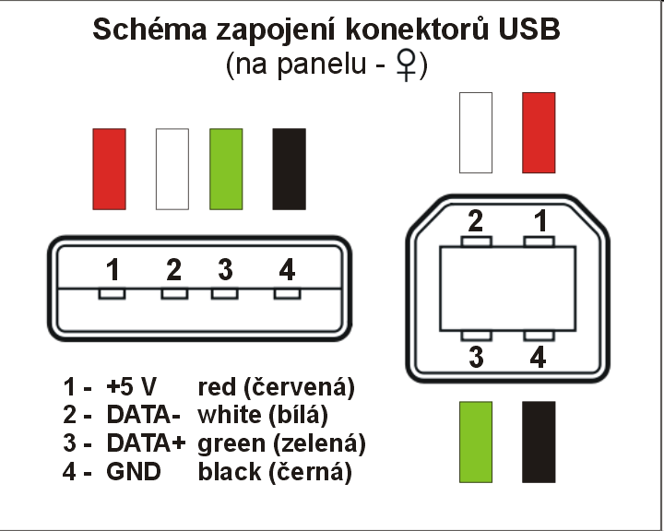
USB
Zpočátku se používaly tyto dva konektory
TYP A TYP B

Slide 22
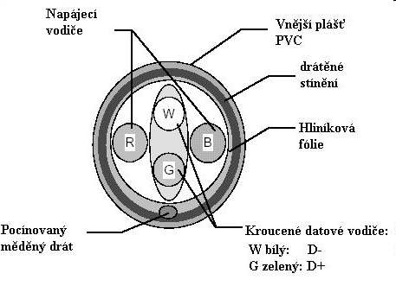
USB

Slide 23
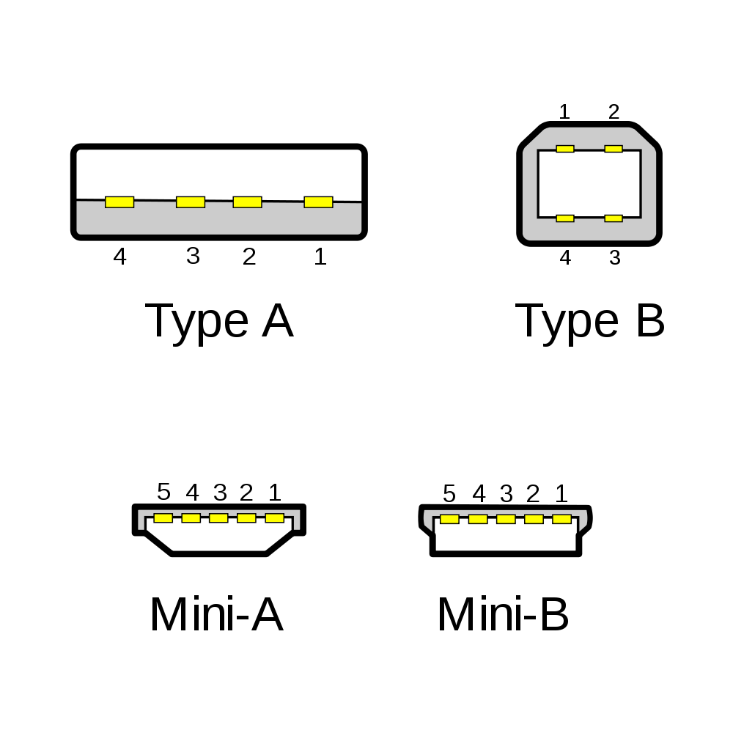
Později se objevují konektory typu MINI, které dnes se již zpravidla vůbec nepoužívají

Slide 24
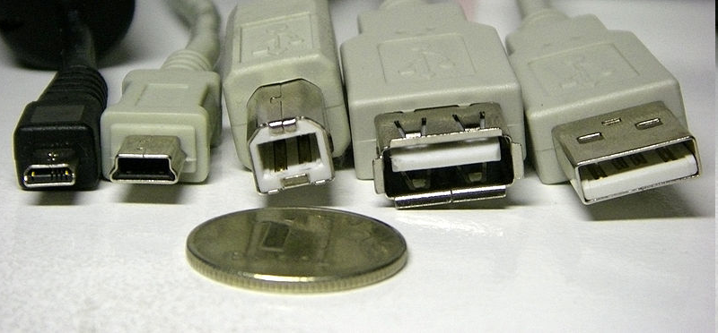
USB

Slide 25
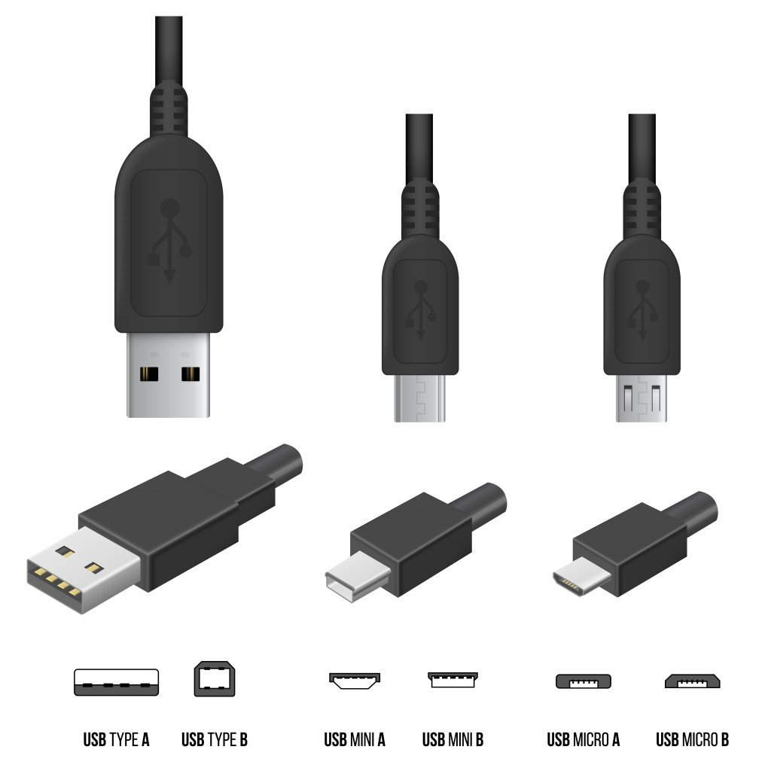
Dále se začal používat konektor MICRO, který je dnes velmi rozšířený

Slide 26
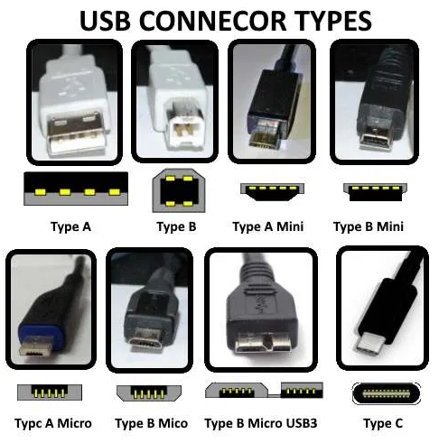
Další nové konektory pak přicházejí s třetí generací USB

Slide 27
USB
Celkem je možno na USB připojit až 127 zařízení, která sdílejí přenosovou cestu
USB hostitel (USB host station) může být na celé sběrnici pouze jeden.
V počítači je realizován řadičem, na kterém je několik přípojných bodů
Tento řadič je kombinací hardwaru (rozhraní mezi USB a sběrnicí počítače), firmwaru (funkce řadiče) a softwaru (ovladač pro konkrétní operační systém)
USB zařízení jsou dvojího typu.
Huby – rozbočovače, rozšiřují počet přípojných bodů
Koncová zařízení

Slide 28
USB
Každé zařízení má přiděleno 7-bitovou adresu v rozsahu <1; 127>
Adresu 0 má nově připojené zařízení, než je mu přidělená jiná
Svou adresu má i každý rozbočovač
Pokud má koncové zařízení více funkcí, pro každou funkci potřebuje jednu adresu (například monitor s kamerou a reproduktory: rozbočovač + webkamera + reproduktory + graﬁka)
Pokud má takové zařízení ještě USB konektory pro připojení externích zařízení, počet dál narůstá.

Slide 29
Rozpoznání zařízení
USB umožňuje připojování a odpojování zařízení v libovolném okamžiku.
Všechna USB zařízení jsou ke sběrnici zapojena přes porty rozbočovačů (hubů).
V každém koncovém USB zařízení se nachází rezistor 1,5 kΩ , který propojuje napájecí vodič a vodič D+ nebo D-
Připojení nového zařízení je hubem detekováno jako napěťový impuls. Podle toho, jestli se objeví na D+, půjde o zařízení FullSpeed nebo pouze LowSpeed v případě vývodu D-
Pokud bychom připojili mezi kontakt 1 a 2 rezistor, objeví se hlášení o připojení nového USB zařízení
Huby mají status bity, které sledují připojování a odpojování USB zařízení na jednotlivých portech.
Hostitel si může z hubu tyto informace vyžádat.
Pokud hostitel zjistí nově připojené zařízení, povolí dotyčný port a komunikuje s daným USB zařízením prostřednictvím „řídící roury“ (Default control pipe) na defaultní adrese.

Slide 30
Připojení nového zařízení
Hub dá informaci hostiteli o tom, že bylo připojeno nové zařízení - hostitel si dotazem na hub zjistí, na kterém portu je zařízení připojeno - po zjištění portu dá hostitel pokyn k připojení portu a k resetování sběrnice
hub provede reset o délce 10 ms a přidělí zařízení defaultní adresu, na kterou se bude hostitel prozatím dotazovat, uvolní se i proud 100mA pro zařízení - hostitel se nyní zařízení dotazuje přes end-point 0 na deskriptory zařízení (deskriptory obsahují základní informace o zařízení)
Pro identifikaci zařízení slouží
2 Bajty DeviceID – identifikátor zařízení
2 Bajty Version – číslo verze zařízení
3 Bajty VendorID – identifikace výrobce
Poté je hostitelem přidělena zařízení adresa na sběrnici
Z nově připojeného zařízení jsou přesně definovaným způsobem načteny údaje o jeho schopnostech a konfigurace – jde o tzv. proces enumerace (Enumeration)
Podle načtených informací přiřadí hostitel zařízení velikost proudu (max. 500mA), zařízení je poté připraveno na použití

Slide 31
USB napájení
Připojené zařízení je napájeno přímo z USB sběrnice napětím +5 V
Odebírat lze standardně proud 100 mA
V případě potřeby může zařízení požádat o větší proud až 500 mA (tj. příkon až 2,5 W)
Někde bývají napájecí vodiče sběrnice vyvedeny přímo ze zdroje počítače a USB zařízení připojené k počítači tak může odebírat i mnohem vyšší proud.
Tohoto využijí některé externí USB pevné disky a vypalovačky jejichž odběr je vyšší než požadovaných 500 mA a které po připojení k jinému počítači nemusí fungovat
Některá zařízení s vysokým odběrem používají tzv.Y-kabel, který se na straně počítače zasouvá do dvou USB konektorů a z obou odebírá el. energii, přičemž tak lze dosáhnout proudového odběru. Komunikace probíhá pouze přes jeden ze dvou využitých USB konektorů

Slide 32
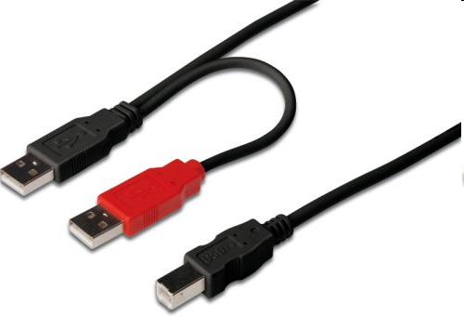
USB (Y-kabel)

Slide 33
USB
USB podporuje čtyři typy přenosů
Interrupt přenos Tyto přenosy jsou typické pro zařízení, které vyžaduje řízení pomocí přerušení. Například klávesnice generuje přerušení při každém stisku klávesy a to je následně zpracováno
Bulk přenos Tento přenos se používá pro přenos velkých bloků dat. Například pro tiskárnu
Isochronní přenos Používá se pro zařízení, které vyžaduje stálý přísun dat. Zde se nevyžaduje potvrzení došlých dat. Například mikrofon, reproduktory
Řídící přenos Je používán pro konfiguraci USB zařízení. Každé USB zařízení má v sobě zabudován popis kterým sděluje hostitelskému systému jakým způsobem budou spolu komunikovat. Popis se načte právě při tomto řídícím přenosu.

Slide 34
USB interrupt
Zařízení jako např. myš nebo klávesnice používají přenosový režim Interrupt
Tato zařízení však nevysílají žádný přerušovací signál, ale USB hostitel se jich pravidelně (asi 10ms interval – tedy každý desátý frame) ptá, jestli nemají nové události a data
Těmito přenosy není USB téměř vůbec zatěžováno, protože množství dat produkovaných myší a klávesnicí je zanedbatelné
Klávesnice tedy v okamžiku stisku klávesy nic nevysílá, ale čeká, dokud nepřijde dotaz, zda nenastala nová událost
Zařízení, které požádá o komunikaci v režimu interrupt si vlastně vyžádá, aby bylo pravidelně v každém desátém rámci otestováno

Slide 35
Přenosový režim bulk
Režim je určen pro přenos velkého množství dat – typicky při připojení tiskárny, digitálního fotoaparátu, flash disku
Přenášená data nemusí být doručována pravidelně (na rozdíl např. od streamovaného zvuku nebo videa) a rychlost přenosu smí kolísat
Šířka pásma, využitá hromadným přenosem, může být různá a záleží na ostatním provozu na sběrnici.
Objem dat může být ohromný a s tím stoupá pravděpodobnost chyby při přenosu
Tento přenosový režimu proto podporuje detekci chyb pomocí kontrolních součtů
Je třeba zajistit, aby se sběrnice nezahltila daty, která příjemce nestíhat zpracovat (např. externí disk nestíhá zapisovat přijímaná data), to je vyřešeno pomocí paketu PING
Zasílaná data jsou rozdělena do paketů
Před vyslání dalšího paketu dat je cílové zařízení otestováno paketem PING, zda je připraveno přijmout nová data
Nepřipravené zařízení pošle odpověď NACK (negativní acknowledge), připravené zařízení odpoví zprávou ACK

Slide 36
Isochronní přenosový režim
Isochronní = trvalé přenosy, u nichž probíhá vytváření, přenos a zpracování dat v reálném čase
Tento druh přenosů je také nazýván proudový přenos v reálném čase (streaming real-time transfer).
Používá se pro doručování dat, jejichž přenosová rychlost nesmí kolísat a záleží na pravidelnosti přenosu
To je typické pro přenos streamovaného zvuku a videa
Typický příklad izochronních dat je digitálně zpracovaný hlas. Pokud není zajištěn stejnoměrný tok dat, objeví se ve výsledném zvuku výpadky
Neprovádí se žádná kontrola chyb doručených dat, protože opakované zasílání opravených dat by v proudu zvuku a videa neměla smysl (ztracená dat nelze zopakovat – například webkamera již ztracený snímek nevidí a znovu tedy neodvysílá)
Je tedy zaručeno plynulé doručování dat, ale je třeba počítat se ztrátami
Isochronní přenos má přednost před vším ostatním
Aby isochronní přenos nezablokoval celou přenosovou kapacitu je vždy 20% rámce rezervováno pro ostatní typy přenosů

Slide 37
USB
Ke každému USB zařízení je přistupováno pomocí USB adresy, která je zařízení přiřazena poté, co je zařízení připojeno a očíslováno (enumerated) během inventarizace sběrnice (bus enumaration).
Každé USB zařízení dále poskytuje jednu či více komunikačních rour (pipe), přes které komunikuje hostitelský systém se zařízením.
Každé zařízení musí poskytovat speciální komunikační rouru ke koncovému bodu 0 (endpoint zero), která je použita pro řízení USB zařízení.
Endpoint je něco jako porty na transportní vrstvě modelu TCP/IP
Pipe = „potrubí“ nebo „roura“
Pro simulaci souběžného přenosu mezi několika zařízeními se používají logické kanály zvané pipe
Každá pipe zabírá část celkové dostupné přenosové kapacity
Každá pipe končí v tzv. Endpointu
Každé zařízení může otevřít několik Endpointů a tedy i několik pipe
Každý Endpoint má svůj EndpointDescriptor, ve kterém je nakonfigurován směr přenosu (IN, OUT) a typ přenosu (Control, Bulk, Isochronní, Interrupt)

Slide 38
USB
USB je centrálně řízená sběrnice, kde veškeré datové přenosy inicializuje host controller - USB je sběrnice jen s jedním zařízením typu Master, tj. všechny aktivity vycházejí z PC
Vždy spolu komunikuje připojené zařízení a USB host controller
Dvě připojená zařízení mezi sebou navzájem komunikovat nemohou
Data se vysílají
v krátkých paketech o 8 bajtech
delších paketech o délce až 256 bajtů.
a přijímají
PC může požadovat data od zařízení.
Naopak žádné zařízení nemůže vysílat data samo od sebe.

Slide 39
USB transakce
Většina sběrnicových transakcí (přenosů dat) sestává z vyslání až tří paketů.
Každá transakce začíná tím, že USB Host Controller vyšle USB paket popisující typ a směr přenosu, adresu zařízení a číslo koncového bodu (endpoint) v zařízení
Tento paket je označen jako token paket.
USB zařízení, které rozpozná svou adresu, se připraví k přenosu.
Směr přenosu, tedy zda jde o přenos dat ze zařízení do hostitelského systému nebo z hostitelského systému do zařízení, je určen token paketem.
Poté zdroj dat (zařízení nebo systém) vyšle datový paket nebo oznámí, že nemá žádná data k vyslání.
Transakce bývá ukončena tím, že příjemce (cíl dat) vyšle handshake paket, kterým potvrdí úspěšnost přenosu.

Slide 40
USB
Veškerý přenos dat se uskutečňuje v tzv. rámcích (frame), které trvají přesně 1 milisekundu v režimu low/full speed
V režimu high speed se používá microframe (mikrorámec), který trvá 125 mikrosekund
Izochronní a interrupt endpointy přistupují ke sběrnici pravidelně každých N (mikro)rámců
Uvnitř jednoho rámce mohou být postupně přenášeny pakety pro několik zařízení a přitom se mohou spolu vyskytovat pomalé (low-speed) i rychlé (full-speed) pakety

Slide 41
USB
Hodinový signál se nevysílá, přenos je zakódován pomocí NRZI
NRZI - Nuly v datech vedou ke změně úrovně, jedničky nechávají úroveň signálu beze změny.
Obsahuje-li původní datový tok šest po sobě jdoucích jedniček, přidá vysílač automaticky jednu nulu, aby se tím vynutila změna úrovně signálu. Přijímač tuto nulu z datového toku opět odstraní.
Každý datový paket má za účelem synchronizace speciální zaváděcí bajt 00000001b
Přijímač v důsledku kódování NRZI vidí několik střídajících se bitových stavů (nula je kódována jako reverzace), na které se může zasynchronizovat
Díky této sekvenci také přijímač pozná, jakou rychlostí bude paket odvysílán

Slide 42

USB

Slide 43
USB kódování
Data
1 0 0 1 1 0 1 1 1 1 1 1 1 0 0 0 0
NRZI
Přidaná hrana

Slide 44
USB pakety
Každý datový paket má na začátku zaváděcí bajt (00000001b) kvůli synchronizaci. Přijímač tak vidí, díky kódování NRZI, několik střídajících se stavů, na které se může zasynchronizovat
Posílaná data se vysílají a přijímají v paketech, přičemž má každý paket svou hlavičku (Packet ID - PID).
Hlavička rozlišuje o jaký paket se jedná a může to být jeden ze čtyř typů
Druhy PID v USB 2.0
Token: IN, OUT, SOF, SETUP
Data: DATA0, DATA1, DATA2, MDATA
Handshake: ACK, NAK, STALL, NYET
Special: PRE, ERR, SPLIT, PING

Slide 45
USB pakety
Každá transakce začíná tím, že USB Host Controller vyšle Token paket
IN je přenos dat do PC, OUT je přenos dat z počítače. SOF (Start of Frame) je počátek rámce a SETUP se používá pro kontrolní přenosy
Datové pakety mají zhruba stejný význam, posílají se postupně za sebou, což značí jejich číslo (DATA0, DATA1, DATA2)
Pakety typu Handshake se užívají pro kontrolu přenosu. Např. ACK znamená potvrzení bezchybného přijetí paketu, NYET má ekvivalentní význam, dále ale doplňuje, že koncový bod nemůže zrovna přijmout další paket. NACK vypovídá o špatně přijatých datech a STALL sděluje jinou chybu v komunikaci (například zařízení nepodporuje funkci, kterou po něm žádáme)
Ve skupině paketů typu Special jsou PID, která slouží ke zkoušení trasy, její rychlosti apod (je zde také paket PING pro test schopnosti přijmout data při bulk přenosu)

Slide 46
USB
Popis navázání USB komunikace je extrémně složitý, celý protokol je popsán na stovkách stránek dokumentace a není možné si ho zde ve zkratce popsat
Amatér téměř nemá šanci vyrobit vlastní zařízení, které by se připojovalo k USB
Je nutné použít předpřipravený hardware a softwarové knihovny
Každé zařízení musí mít své ID a ID výrobce – to je pro amatérského konstruktéra docela problém

Slide 47
USB 2.0
Připojená zařízení mohou komunikovat třemi různými rychlostmi
Low speed - 1.5Mb/s (klávesnice, myši, herní zařízení)
Full speed - 12Mb/s (zvuková zařízení, komprimované video, senzory)
High speed - 480Mb/s (disky, flash paměti, video zařízení, Wifi moduly)

Slide 48
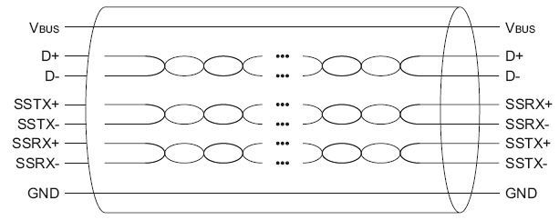
USB 3.0
Vodiče
Nová verze sběrnice má 8 vodičů.
Oproti USB 2.0 přibyly dva diferenciální páry
SSTX (+/-) - kroucený pár pro Super Speed ve směru vysílání
SSRX (+/-) kroucený pár pro Super Speed ve směru příjmu.
Dva vodiče Data(+/-) slouží pro zpětnou kompatibilitu s USB 2.0 a jsou obousměrné
Zbylé dva vodiče jsou napájecí.
Zásadní rozdíl
USB 1.1 a 2.0 je poloduplexní a používá jeden pár datových vodičů (Data+ a Data-). Maximální rychlost 480 Mb/s (High Speed)
Používalo se NRZI kódování
USB 3.0 je plně duplexní a používá další nové dva páry datových vodičů (SSTX+, SSTX-, SSRX+, SSRX-).
Na těchto nových vodičích se používá kódování 8b10b v novém režimu SuperSpeed
Nový režim SuperSpeed - Maximální rychlost teoretická 5 Gb/s, reálná 3,2 Gb/s (400 MB/s)

Slide 49
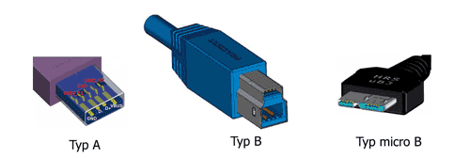
Konektory USB 3.0
konektory pro USB 3.0 nejsou zpětně kompatibilní s konektory USB 1.1 a 2.0, s výjimkou konektoru USB 3.0 typ A
Po zavedení USB 3.0 došlo k barevnému odlišení u A konektorů – plastový „jazýček“ uvnitř konektoru se dělá z jasně modrého materiálu, zatímco u USB 2.0 je černý

Slide 50
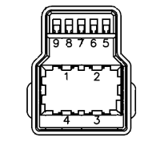



Konektory a vodiče
1 | VBUS | Napájení
2 | D- | Data - (USB 2.0)
3 | D+ | Data + (USB 2.0)
4 | GND | Zem pro napájení
5 | StdB_SSTX- | SuperSpeed data vysílání -
6 | StdB_SSTX+ | SuperSpeed data vysílání +
7 | GND_DRAIN | Zem pro data
8 | StdB_SSRX- | SuperSpeed data příjem -
9 | StdB_SSRX+ | SuperSpeed data přijem +
10 | DPWR | Napájení ze zařízení
11 | DGND | Zem od DPWR
Obal | Stínění | Stínění

Slide 51
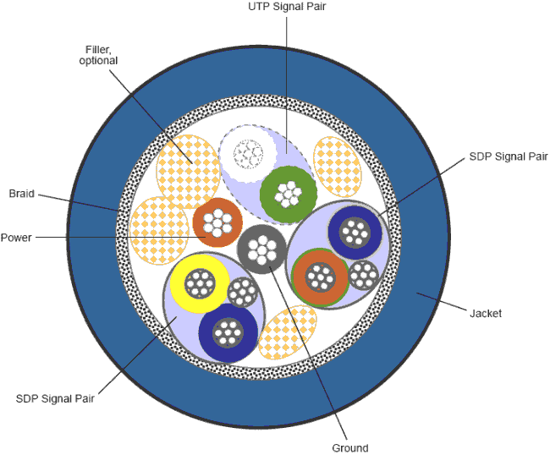

Slide 52
USB 3.0 - vlastnosti
Maximální délka kabelu USB 3.0 mezi zařízeními jsou 3m.
Celkem lze k jednomu řadiči připojit až 127 USB zařízení.
Standardní proud z USB 3.0 portu je 150 mA a port si může požádat o zvýšení na maximálních 900mA
Minimální napájecí napětí na zařízení se snižuje z 4,4V na 4V
Kdo to využije ?
USB 3.0 je velmi vhodné pro připojování externích pevných disků.
Dosahuje prakticky stejné možné přenosové rychlosti jako eSATA (až 300 MB/s)
přitom je možné disk z USB napájet a připojovat za běhu počítače
eSATA nepodporuje funkci Plug-n-Play, takže po připojení disku musíte počítač restartovat
eSATA kabely jsou obvykle kratší

Slide 53
USB 3.1
Nový standard z roku 2013
Oproti USB 3.0 se přenosová rychlost zvýšila na dvojnásobek – tedy 10 Gb/s
Nový režim se nazývá SuperSpeed+
Starší původní USB3.0 dnes můžeme také najít pod označením USB 3.1 Gen1
Nové USB 3.1 s rychlostí 10 Gb/s pak můžeme jednoznačněji identifikovat jako USB 3.1. Gen2
Zaveden nový konektor USB-C, který lze využít i k napájení připojeného zařízení s příkonem až několika desítek Wattů (maximum je 5 A při napětí 20 V – to je 100 W)
Nový konektor má 2 x 12 – celkem 24 vývodů
12 vývodů v horní řadě a stejných dvanáct vývodů v opačném pořadí ve spodní řadě – to umožňuje zasunout konektor oběma směry (funguje i vzhůru nohama) a rychlejší připojení (i ve tmě ho připojíte napoprvé)
Nový konektor má univerzální využití – napájení zařízení, připojení k počítačové síti, datový kabel, přenos obrazu…

Slide 54
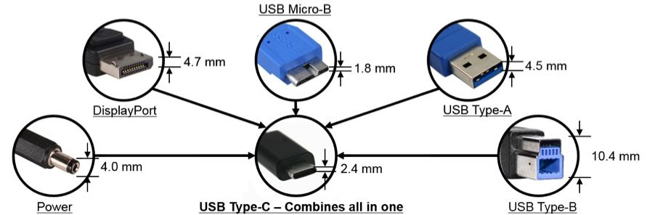

Slide 55
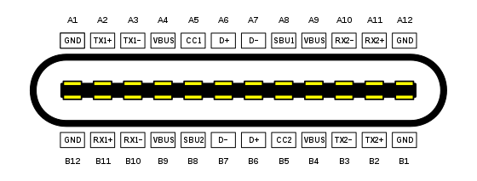

Slide 56
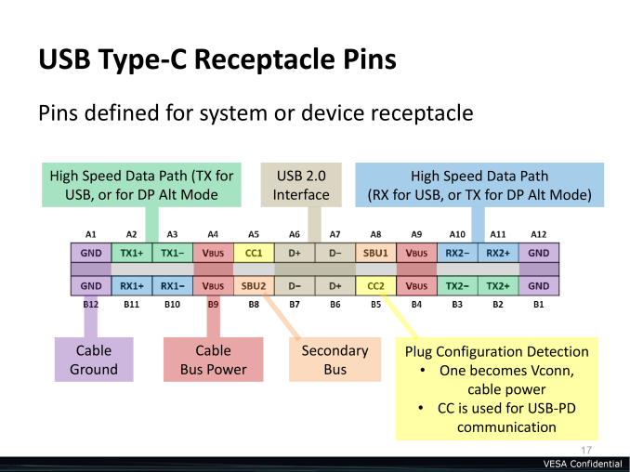
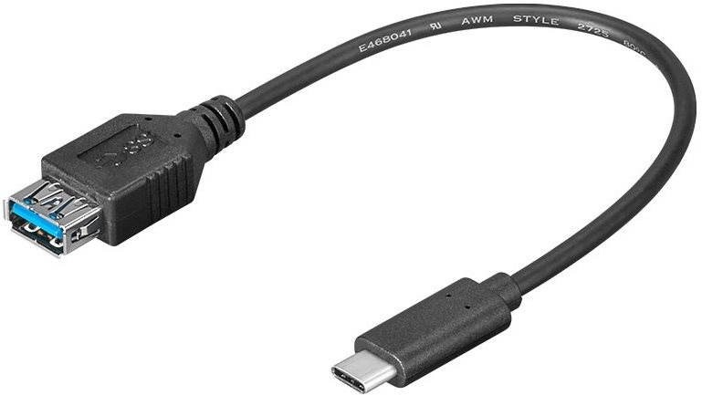
USB 3.1 – USB-C

Slide 57
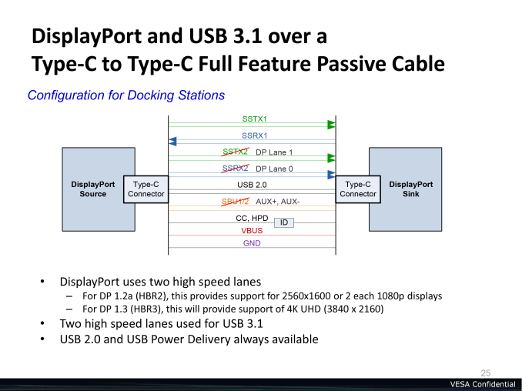
USB 3.1 – USB-C

Slide 58
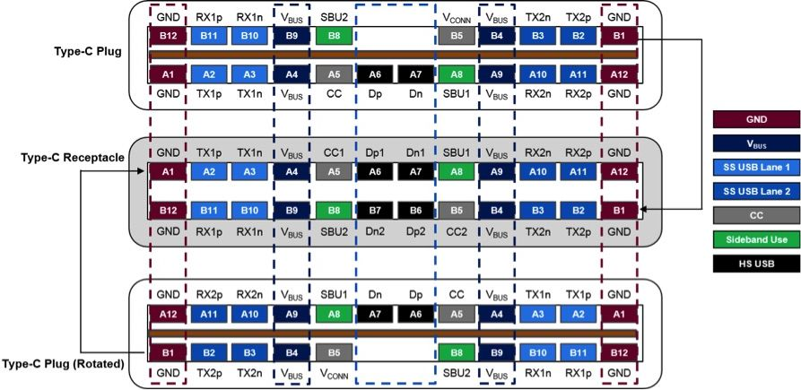

Slide 59
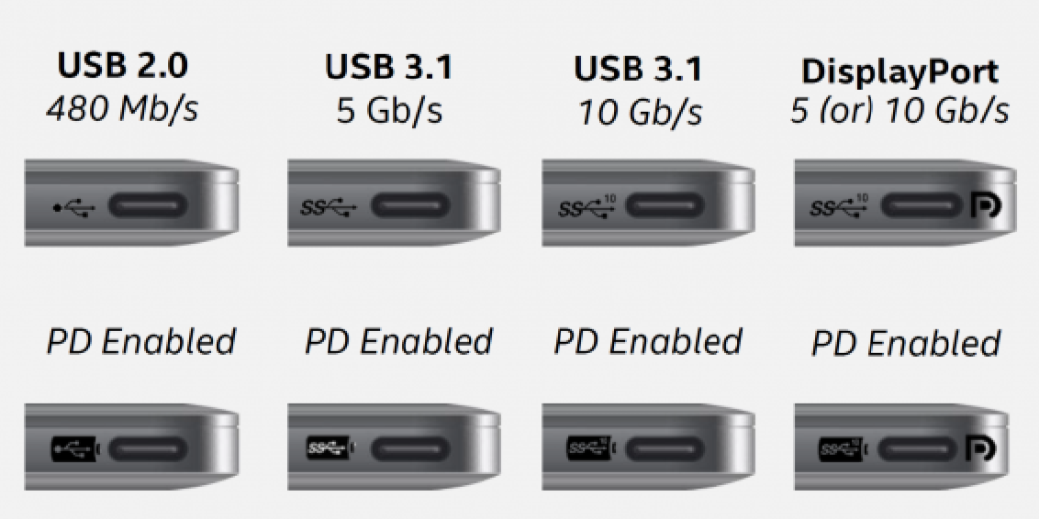
Pokud je na ikoně pouze logo USB, pak konektor podporuje jen pomalejší USB 2.0. Vyšší verzi poznáte podle toho, že je u loga zkratka SS (SuperSpeed).
Pokud je u SS také číslo 10, jedná se o verzi 3.1, pokud ne, je to verze 3.0.
Písmeno D (DisplayPort) za plugem navíc znamená, že je podporováno i signální rozhraní pro přenos obrazového signálu
Ikony u spodní řady konektorů znamenají vylepšenou podporu napájení (až 100 W)

Slide 60
Rozhraní
Hardwarové rozhraní – určuje, jak vypadá konektor a kabel
Protokol - signální rozhraní– určuje, jak konkrétně se vodiče na komunikační cestě používají, například co se kterým vodičem přenáší, jak je reprezentovaná logická 0 a logická 1, atd.
Hardwarové a signální rozhraní jsou dvě různé věci a mohou být různě kombinovány. Například pro totéž signální rozhraní USB 3.0 existuje několik různě vypadajících druhů konektorů (tedy hardwarových rozhraní) – typ A, typ B, mini-USB, micro-USB.
A naopak v konektoru USB typ C může být zavedeno signální rozhraní USB verze 3.1 (což většina uživatelů automaticky očekává), ale může to být i starší verze 3.0 nebo 2.0.

Slide 61
Hot-plug - dají se připojovat zařízení za chodu (tj. není nutné připojovat před zapnutím počítače). USB je rozhraní typu hot-plug.
Plug-and-play - podporuje zjednodušenou softwarovou instalaci zařízení, tj. při prvním připojení zařízení není nutné složitě konﬁgurovat hardwarové propojky, nastavovat přerušení, komunikační adresy apod.

Slide 62
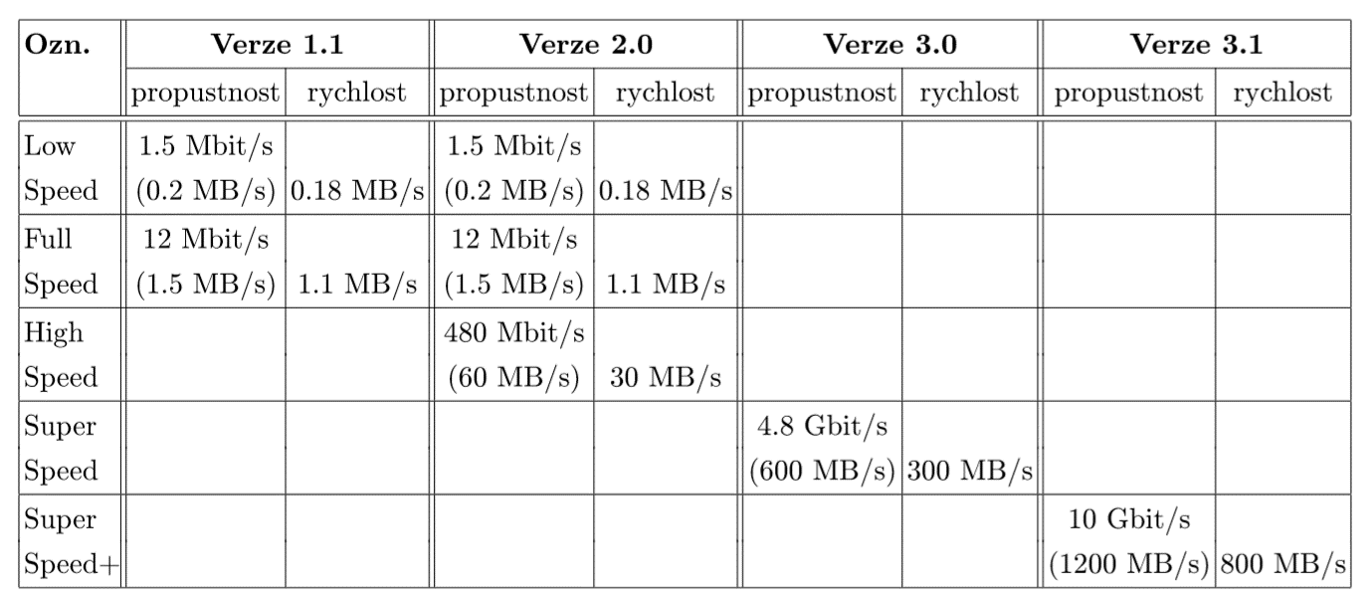
USB – teoretická propustnost a reálně dosažitelná rychlost

Slide 63
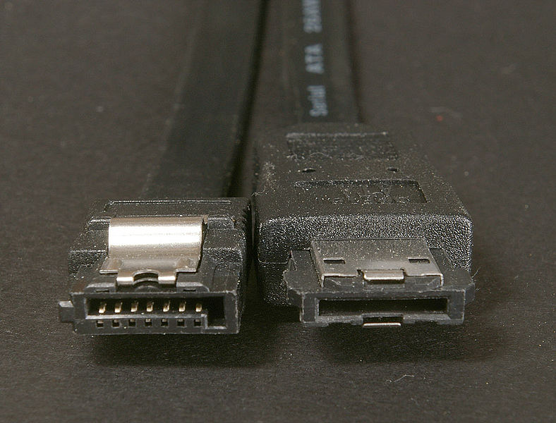
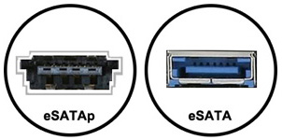
eSATA
Externí SATA (zavedeno v roce 2008)
Určeno pro připojování externích pevných disků
Robustnější konektory – předpokládá se častější připojování a odpojování zařízení než u klasické interní SATA
maximální délka kabelu je 2 metry
V éře USB 2.0 nabízelo výrazně vyšší propustnost. Disk mohl komunikovat stejnou rychlostí, jako by šlo o interní disk.
V současné době postrádá smysl (máme USB 3.1)
Rychlost 3 Gb/s (=300 MB/s kvůli kódování 8b10b)
eSATAp je eSATA s integrovaným napájením
p = power +5V a +12V (pouze u desktopů)
Dnes již praktický žádný externí pevný disk toto rozhraní nemá, ale jako externí lze přes eSATA vlastně připojit k počítači jakýkoliv interní disk

Slide 64
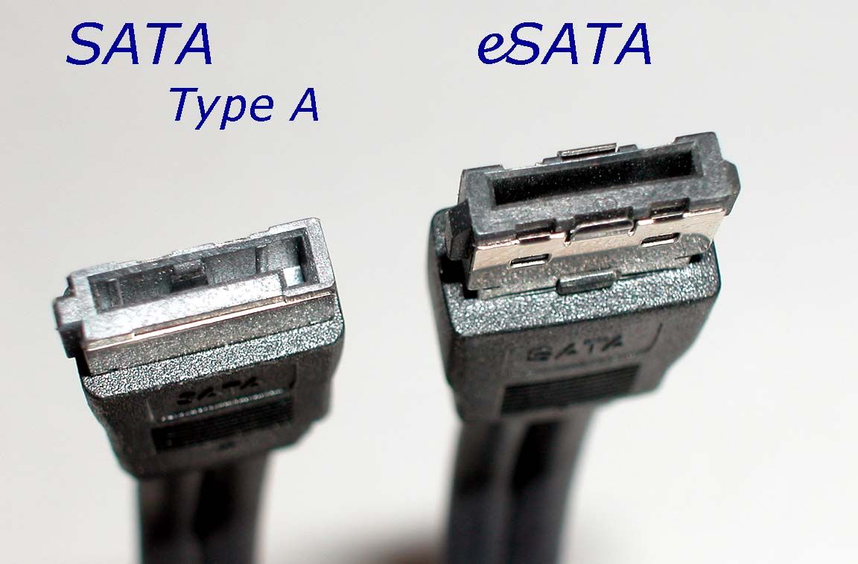

Slide 65
FireWire – IEEE1394
Vysokorychlostní rozhraní určené pro připojování externích disků, digitálních videokamer, zálohovacích zařízení…
IEEE 1394 je standard z roku 1987, který vyvinula firma Apple
FireWire je jedno z pojmenování standardu IEEE1394
Firma Sony na svých zařízeních označuje tuto sběrnici jako i.Link
Podporuje hotplug a plug-and-play
Různé přenosové rychlosti
podle speciﬁkace S400 dosahuje propustnosti 400 Mb/s
speciﬁkace S800 až 800 Mb/s (IEEE 1394b)
speciﬁkace S3200 propustnosti 3200 Mb/s
Původně kabel o délce až 4,5 metru, nová norma připouští až 100 metrů
Používá se efektivnější protokol než na USB, poměr mezi teoretickou propustností a reálnou rychlostí je lepší

Slide 66
FireWire – IEEE1394
V době uvedení rozhraní FireWire bylo k dispozici pouze USB 1.1, které mělo nízkou propustnost (12 Mbit/s) a nebylo proto vhodné k připojení periferií s vysokým datovým tokem (externí disky, vypalovačky, scannery, fotoaparáty), ale pouze k připojení myší, klávesnic, tiskáren
Dokud nevzniklo USB 2.0 byl FireWire jediným rozhraním umožňujícím přenos videa z digitální videokamery v reálném čase (jak jsou data čtena z pásky)
Naprostá většina dnešních moderních FullHD videokamer dnes od FireWire ustupuje a přešla na USB
FireWire v praxi dosahuje vyššího trvalého, nepřerušovaného datového toku oproti USB 2.0
Realizace zařízení s FireWire rozhraním je dražší, proto se nerozšířilo tak jako USB

Slide 67
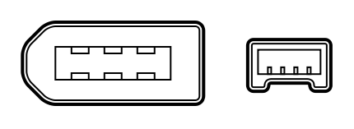
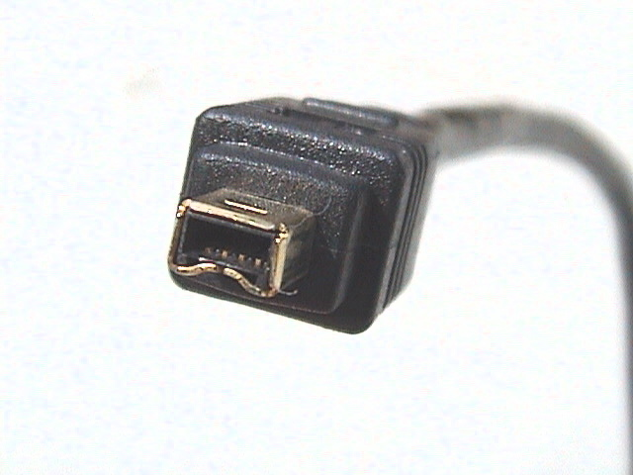
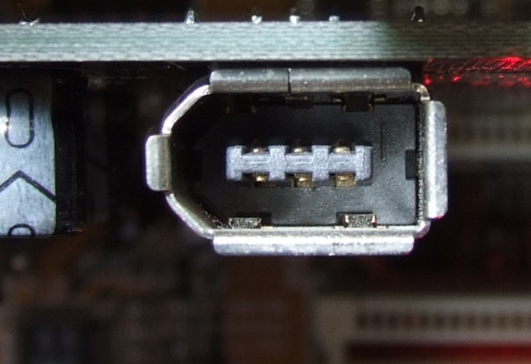
FireWire
Komunikace je sériová poloduplexní (starý FW-400) nebo plně duplexní (novější FW-800)
Pro plně duplexní přenos se používají dva páry vodičů (TPA+, TPA-) a (TPB+, TPB-)
Připojené zařízení může být přes FireWire napájeno napětím 8 – 40 Voltů a proudem až 1,5 A. To vyžaduje rozšířený 6-pinový konektor
Zjednodušený konektor má pouze 4 piny (1394a)
Podobně jako u USB se nově připojené zařízení identifikuje a je automaticky rozpoznáno
Pro rozhraní FireWire instalují Windows automaticky síťovou podporu a lze tak propojit počítače do sítě s přenosovou rychlostí 400 Mb/s

Slide 68
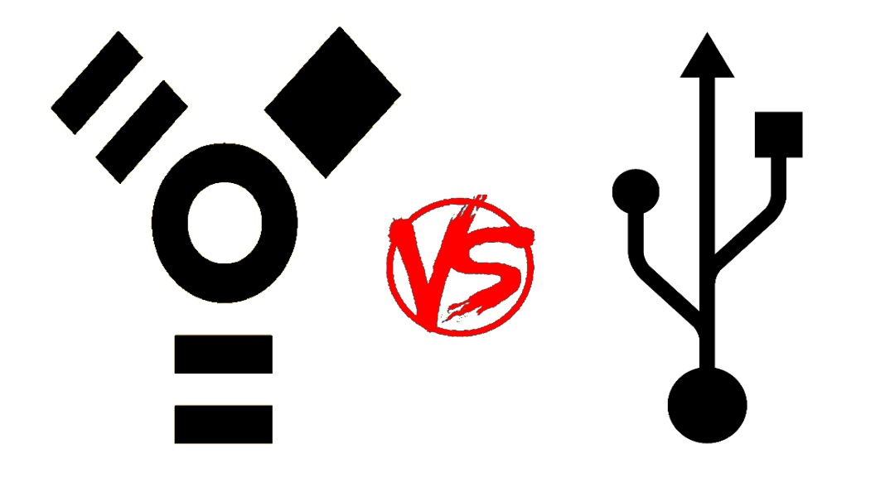
Firewire
Zlatá éra Firewire byla v dobách prvních digitálních videokamer a karet pro střih digitálního videa (většina digitální videotechniky se používala pro přenos dat Firewire)
S příchodem USB 3.0 a 3.1 začalo používání rozhraní Firewire ve výpočetní technice upadat
Ve srovnání s USB vychází reálná rychlost FireWire novějších verzí někde mezi USB 2.0 a 3.0

Slide 69
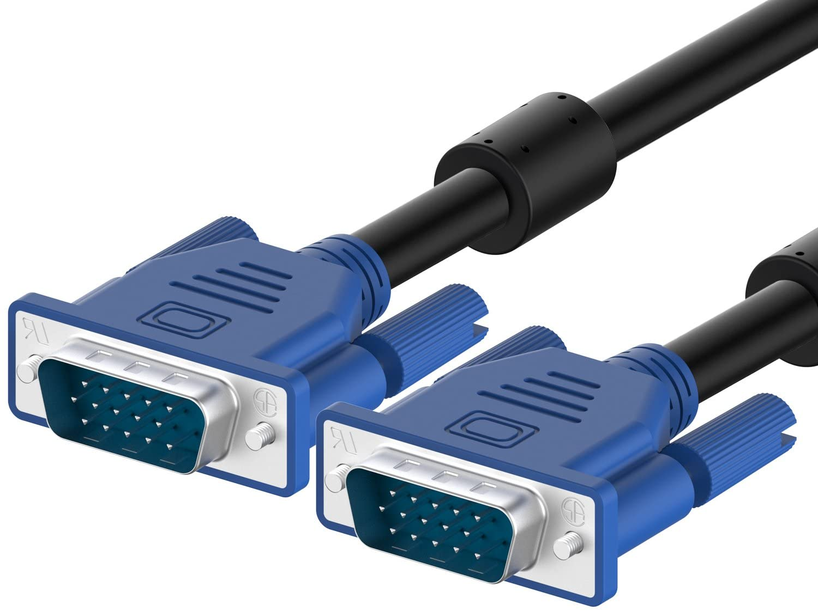
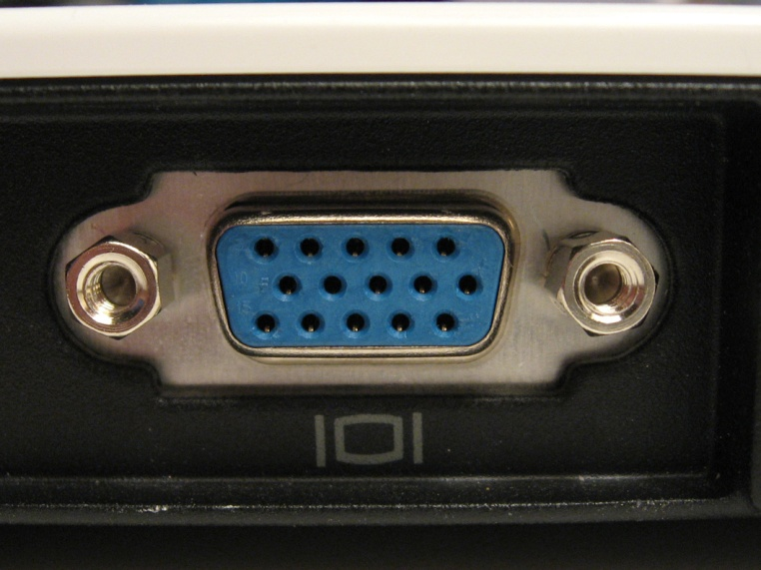
VGA port
Rozhraní pro připojení displeje pro analogový signál
Používá se od roku 1987 dosud, ačkoliv jeho použití v současnosti je proti zdravému rozumu
Dnes vhodné pouze pro připojení CRT monitoru
Konektor bývá označován také jako D-SUB

Slide 70
VGA port
Přenáší se současně po třech linkách (paralelní rozhraní) informace o jasu červené, modré a zelené barevné složky pixelu.
Zvuk spolu s obrazem nelze přenést
Přenášená hodnota není zakódována digitálně pomocí bitů, ale je úměrná velikosti napětí na lince
Šum a rušení přenosu ovlivňuje kvalitu obrazu
Komunikace je synchronní a jednosměrná
Aby bylo možné jednoznačně určit pozici právě zobrazovaných dat, je zapotřebí kromě informace o tří barevných složkách pixelu i informace o pozici
Pozice pixelu se dá určit pomocí tří typů synchronizačních pulzů
Jeden hodinový signál tiká při přenosu každého pixelu
Druhý hodinový signál „tiká“ na konci přenosu každého řádku
Třetí hodinový signál „tiká“ na konci přenosu každého snímku
Způsob zobrazování, tj. rozlišení a obnovovací frekvence, jsou připojenou periferií automaticky detekovány podle těchto tří synchronizačních pulzů

Slide 71
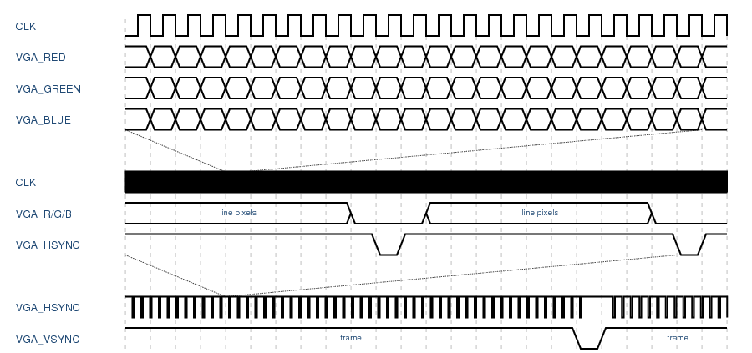
VGA
Konec řádku
Informace o jednom pixelu
Konec snímku
čas

Slide 72
VGA
Hodinový signál CLK oznamuje platnost každého pixelu
Po odvysílání každého řádku tikne synchronizační signál HSYNC
Vysílání dat se na chvíli zastaví, aby byl na CRT monitorech dán časový prostor pro návrat vykreslovacího paprsku zpět nalevo (řádek se vykresluje zleva doprava)
Po odvysílání každého snímku tikne synchronizační signál VSYNC
Opět je ponechán čas pro návrat paprsku zpět do horního levého rohu obrazovky
Příklad:
Jakou frekvenci budou mít signály CLK, HSYNC a VSYNC při přenosu obrazového signálu s rozlišením 1920x1080 pixelů a snímkovou frekvencí 60 Hz?
VSYNC – 60 Hz (60 snímků za sekundu)
HSYNC - 64800 Hz (60 x 1080 řádků za sekundu)
CLK – 124,416 MHz (60 x 1080 x 1920 pixelů za sekundu)

Slide 73
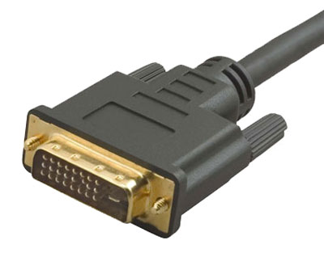
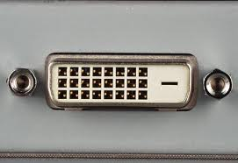
DVI
Rozhraní pro přenos digitálního obrazového signálu
Barva pixelu je číselně zakódována a přenesena jako bity
Šum a rušení při přenosu nemá vliv na kvalitu obrazu
Prakticky všechny moderní displeje pracují digitálně – jas jednotlivých pixelů zpracovávají jako číslo
Pro připojení těchto zařízení by bylo nevhodné používat stará analogová rozhraní, kde se obraz, který je v počítači v digitální podobě, převede na analogový signál a poté v displeji by se musel opět digitalizovat – docházelo by ke ztrátě kvality
Přenést lze obraz až do rozlišení 2048x1536 bodů
Standardní DVI konektor (DVI-D) má 24 pinů (8 pinů ve 3 řadách)
Modifikovaný konektor (DVI-A) má další 4 piny navíc a umožňuje i přenos analogové signálu pro stará zařízení (např. CRT připojené k moderní grafické kartě)

Slide 74
DVI
Informace o jednom pixelu je přenášena pomocí 3 linek (6 vodičů) – každý pár vodičů pro přenos informace o jedné z barev R G B
Signál je přenášen diferenciálně po dvou datových vodičích (data+ a data-) a příjemce od sebe tyto dva signály odečte (čímž se zdvojnásobí úroveň užitečného signálu a vykompenzuje šum)
Současně se po každé ze tří linek posílá informace o jedné z barev aktuálního pixelu. Paralelně se tedy odesílají tři čísla po třech různých linkách, přičemž vysílání čísla (hodnota jasu dané barvy) je sériové
Signál je kódován metodou TMDS (Transition-minimized differential signaling)
Jde o pokročilou metodu dvoustupňového kódování 8b10b
Z 1024 možných 10 bitových kombinací se používá 460 pro zakódování 256 možných 8-bitových hodnot.
Některé 8-bitové kombinace lze zakódovat dvojím možným 10-bitovým způsobem a vybere se dle kontextu ten, který je vhodnější vzhledem k minimalizaci počtu změn signálu (záleží tedy i na předchozím a následujícím bajtu)
4 desetibitové kombinace jsou rezervované jako synchronizační (vysílají se např. jako označení konce řádku, konce snímku apod.)
Zbylých 560 10-bitových kombinací je zakázáno
Dále jsou v rozhraní signály pro přenos synchronizace a identifikaci displeje
Zvuk přes DVI není přenášen

Slide 75
DVI
Nejvyšší rozlišení pro jednu linku (R G B data v 6 vodičích – 3 páry) při 60 Hz (běžná obnovovací frekvence LCD) je 2,75 megapixelů
Maximální rozlišení při 60 Hz je pak
Při poměru stran 16:10 - 2098 x 1311 pixelů
Při poměru stran 16:9 – 2553 x 1436 pixelů
DVI má rezervu v další lince, která obsahuje další tři kroucené páry červené, zelené a modré. Vysílají se pak informace o dvou pixelech naráz
DVI dual link = DVI-DL
Tato druhá linka (3 dvoulinky R G B – 6 vodičů) je aktivní pouze při použití vyššího rozlišení než je možné přenášet jednou linkou
Použití obou linek umožňuje rozlišení až 8 megapixelů při 60 Hz.

Slide 76
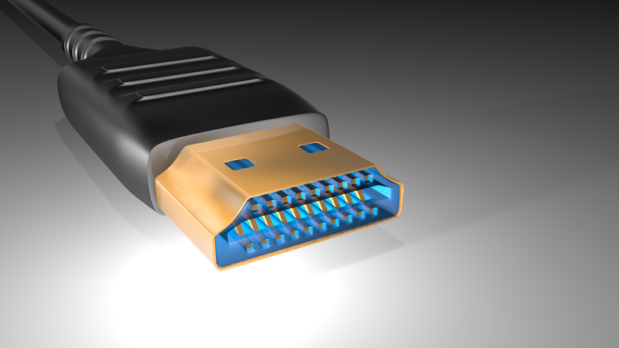
HDMI
HDMI vychází z rozhraní DVI – signál je stejný pouze kabel a konektory jsou jiné
High-Definition Multi-media Interface
V současné době nejpoužívanější a nejperspektivnější rozhraní pro propojení (PC, DVD, Mulitimediální přehravač, DVB-S/DVB-T přijímač --> LCD, OLED, Plasma)
Konektor HDMI typu A (tj. standard) má 19 pinů pro přenos obrazu a zvuku
Existuje i novější verze pro UHD rozlišení s 29 piny (HDMI-B)
HDMI je kompatibilní s rozhraním Single-link DVI (jedna linka) s tím rozdílem, že spolu s obrazovým signálem se posílá i digitálně zakódovaný zvuk
Obrazové a datové zvukové pakety se v čase pravidelně střídají, vedle toho existují ještě speciální řídící pakety (s informací o barevné normě apod.)
Zařízení s DVI výstupem tak může poskytovat video signál pro HDMI zobrazovací zařízení, zvuk se ale musí přenášet jinou cestou
Výhodou je, že HDMI používá stejnou speciﬁkaci pro signál s obrazem jako DVI-D (jen k tomu přidává zvuk), tedy redukce mezi těmito dvěma rozhraními jsou velmi jednoduché, pasivní.
V opačném směru, tedy u HDMI výstupu (PC, notebook, multimediální zařízení) a DVI vstupu (monitor, televize), není správná funkčnost zaručena

Slide 77
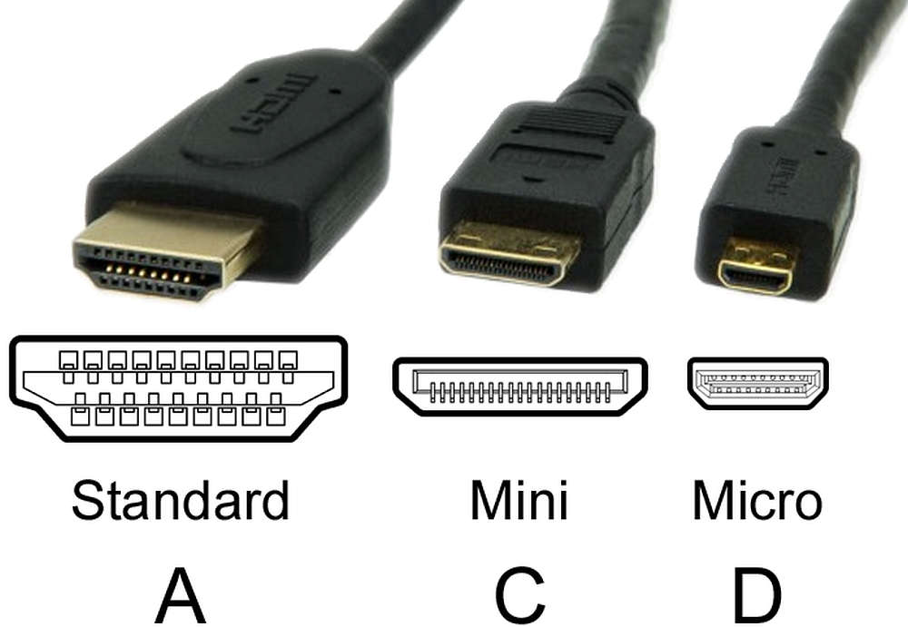
HDMI
HDMI (typ A) – Klasický konektor, který nalezneme na většině zařízení
HDMI-Mini (typ C) – přenosná zařízení, videokamery, fotoaparáty.
HDMI-Micro (typ D) –pro tablety a jiná mobilní zařízení.

Slide 78
HDMI - historie
HDMI 1.0
vznik v roce 2002
Rozlišení 1900x1200, 60 snímků/s
Datový tok (po zakódování do 8b10b) na jedné barevné lince 1,65 Gb/s
Barevná hloubka 24 bitů / pixel
HDMI 1.3
Definováno v roce 2006
Rozlišení 2560x1600, 75 snímků/s
Datový tok na jedné lince 3,4 Gb/s
Barevná hloubka až 48 bitů / pixel
Zavedeno CEC
HDMI 1.4
Definováno v roce 2009
Možnost až 3840x2160 ale pouze při 30 snímcích/s
Kabelem je vedena i Ethernet linka
HDMI 2.0
Definováno v roce 2013
Rozlišení 3840x2160 (UHD, 4k), 60 snímků/s
Datový tok na jedné lince 6 Gb/s (celkem tedy 18 Gb/s)
Podpora poměru stran 21:9

Slide 79
HDMI
HDMI 1.3 podporuje HDMI-CEC – tzn. Consumer Electronics Control
CEC dovoluje řízení propojených přístrojů jedním dálkovým ovladačem, typicky televizním – přes HDMI lze tedy přenášet i povely pro připojené zařízení
HDMI nedefinuje maximální délku kabelu. Jediným omezením je útlum signálu, který závisí na konstrukci a kvalitě materiálů, které byly použity

Slide 80
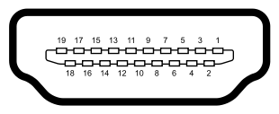
HDMI
1 | TMDS Data2+
2 | TMDS Data2 Shield
3 | TMDS Data2–
4 | TMDS Data1+
5 | TMDS Data1 Shield
6 | TMDS Data1–
7 | TMDS Data0+
8 | TMDS Data0 Shield
9 | TMDS Data0–
10 | TMDS Clock+ (hodinový signál, impusl je poslán na konci každé 10b zakódované hodnoty)
11 | TMDS Clock Shield
12 | TMDS Clock–
13 | CEC (viz předchozí strana)
14 | Nevyužito (rezerva pro budoucí použití)
15 | SCL (hodinový signál pro kontrolní data)
16 | SDA (přenos kontrolních dat)
17 | DDC/CEC Ground
18 | +5 V (max. 50 mA)
19 | Hot Plug Detect

Slide 81
HDMI
O tom zda, je DVI a HDMI synchronní nebo asynchronní nelze zcela jednoznačně rozhodnout
8-bitová hodnota (jas subpixelu) je zakódována 10-bitově (TMDS) a posílána sériově asynchronně
Během vysílání této 10-bitové sekvence proběhne jedna perioda hodinového signálu
Hodinový signál nelze použít k označení platnosti jednotlivých bitů, ale dělí komunikaci na jednotlivé 10-bitové sekvence
Například pro HDMI 1.3 platí, že data na jedné lince jsou vysílána rychlostí 3,4 Gb/s a hodinový signál při tom je na frekvenci pouze 340 MHz (poměr 1:10)
Jde tedy o asynchronní typ přenosu s určitou doplňkovou synchronizací

Slide 82
HDMI 2.1 - Nejnovější verze, která zatím nemá využití, jde o takzvaný future-proofing, tedy pojištění do budoucnosti
Propustnost dat 48 Gb/s (3 x 16 Gb/s)
Podpora 4K 120 Hz, 8K 60 Hz a rozlišení až 10K
Podpora HDR
Většina TV dnes podporuje přímo přehrávání videa ve všech formátech, takže ho sem nemusíme posílat jako obrazový signál odjinud (z počítače, z multimediálního přehrávače), takže touto linkou není co připojovat

Slide 83
DisplayPort
Slouží k digitálnímu přenosu obrazového a zvukového signálu
Nepředpokládá se, že by měl nahradit HDMI v oblasti domácí spotřební elektroniky
Dokáže (mimo jiné) vysílat data i kompatibilním způsobem jako HDMI, takže počítač vybavený pouze DisplayPortem lze připojit k televizi vybavené konektorem HDMI, přenesen bude obraz i zvuk
Obvykle se ale využívá jiný, nekompatibilní typ přenosu
Data jsou v tomto režimu přenášena v paketech podobně jako v počítačových sítích
Pro každý barevný kanál podporuje barevné hloubky 6, 8, 10, 12 a 16 bitů na barevnou složku
Současně s obrazem lze přenášet i data 8 zvukových kanálů (24 bitové vzorky, 192 kHz)
Rozhraní v sobě integruje i USB linku přes kterou lze s displejem obousměrně komunikovat a přenášet doplňující data nebo řídící povely

Slide 84
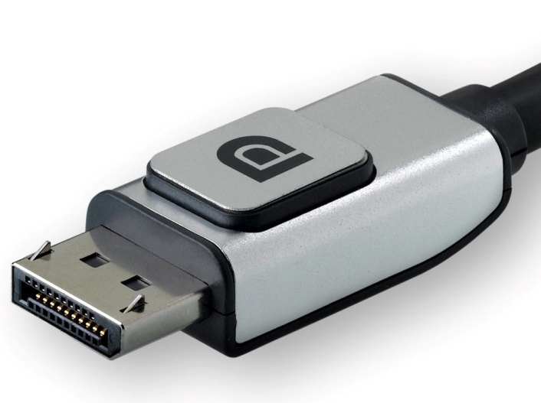
DisplayPort

Slide 85
DisplayPort
DisplayPort zachází se signálem jinak než DVI a HDMI
VGA, DVI a HDMI přenášejí zvlášť v různých linkách jednotlivé základní barvy
Přenos u DisplayPortu je podobný tomu, co funguje v počítačových sítích, nazývá se mikro-paketový přenos.
Vše je přenášeno v malých datových balících (barva se nedělí do linek podle základních barev) bez nutnosti použití zvláštního vodiče pro hodinový signál kvůli synchronizaci (časový údaj je součástí paketu)
Datové pakety se přenášejí přes jednu, dvě nebo čtyři linky (u DVI a HDMI byly tři, pro jednotlivé barvy)
Každá linka je realizována párem vodičů Data+ a Data-
Rychlost přenosu dat linkou může být 1,62 - 2,7 nebo 5,4 Gb/s
Používá se kódování 8b10b

Slide 86
DisplayPort
Propustnost každé linky je tedy dle zvolené přenosové rychlosti 162 MB/s, 270 MB/s nebo 540 MB/s
Hodiny tikají při přenosu každého nového pixelu. Jednotlivé bity se přenášejí asynchronně.
Frekvence hodinového signálu je tedy 162 MHz, 270 MHz nebo 540 MHz při použití 10-bitového kódování (jsou zde ale i jiná kódování)
Maximální délka kabelu 2 metry
DisplayPort vyvíjí asociace výrobců grafických adapterů a displejů VESA
Při běžném rozlišení a barevné hloubce nepřináší DisplayPort žádné výhody navíc oproti běžnému přenosu přes DVI a HDMI
Výhody se projeví při speciálních požadavcích (přenos více zvukových kanálů, větší barevná hloubka než TrueColor, různé barevné prostory, různé 3D formáty)

Slide 87
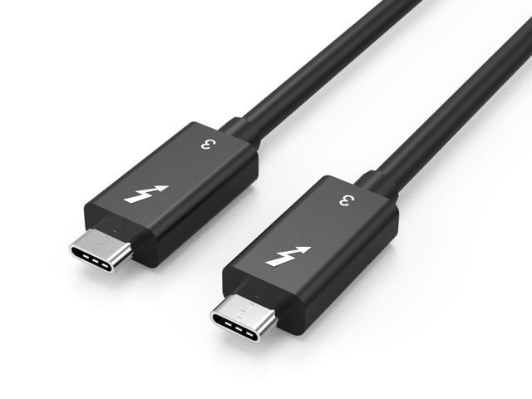
Thunderbolt
Thunderbolt byl vyvinut společností Intel pod původním označením LightPeak
Rozhraní bylo původně určeno k tomu, aby běželo na optických vláknech
Ukázalo se, že běžné vodiče mohou poskytovat požadovanou přenosovou rychlost 10 Gbit/s na jeden kanál za nižší cenu
Používat se toto rozhraní začalo na produktech firmy Apple od roku 2011
Thunderbolt v sobě spojuje PCI-Express a DisplayPort
Firma Apple prodává adaptéry pro DVI, dual-link DVI, HDMI a VGA výstup z portu Thunderbolt
Thunderbolt je založen na konektoru Mini DisplayPortu, který byl vyvinut konsorciem výrobců a vývojářů VESA
Díky k tomu, že Thunderbolt rozšiřuje PCI Express sběrnici, což je hlavní rozšiřující sběrnice v současných systémech, mělo by být možné připojovat i externí grafické karty, které by přes toto rozhraní, ale zatím se to nerealizovalo

Slide 88
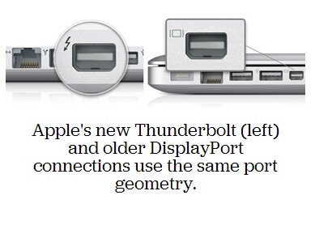
Thunderbolt

Slide 89
Kontrolní otázky
Uveďte alespoň dvě standardní přenosové rychlosti používané při sériové komunikaci.
9600 b/s, 19200 b/s, 38400 b/s
Nakreslete průběh signálu na vývodu TxD během sériového vysílání dvou bajtů 6Ah a 7Fh těsně za sebou, včetně klidové úrovně před a po vysílání
Jak dlouho trvá odeslání jednoho bajtu bez parity přes sériovou linku přenosovou rychlostí 9600 b/s ?
1/960 s
Kolik bajtů lze odeslat při vysílání přes sériovou linku rychlostí 19200 b/s, pokud bude přenos zabezpečen paritou ?
Vydělím 11 – (10 + paritní bit) = 19200 / 11 = 1745 bajtů
Co je to ScanCode ?
Kód stisknuté klávesy
Nakreslete dvě stanice propojené plně duplexní sériovou linkou
(Tx > Rx, Rx < Tx, Gnd – Gnd)
Vysvětlete význam signálu Strobe a Busy na paralelním portu.
Strobe – oznámí tiskárně tisk, Busy – tiskárna oznámí, že je zapnutá a zpracovává data
Komunikace přes paralelní port je poloduplexní/plně duplexní, synchronní/asynchronní ?
Plně duplexní, je vázaná (jsou tam speciální signály)
Jaký typ zařízení se obvykle připojoval k paralelnímu portu ?
Tiskárny, scannery, disky, HW klíče
Kolik pinů má konektor PS/2 ?
6, používají se 4
Proč se na PS/2 posílá start bit, když je komunikace synchronní ?
Každá klávesnice má vlastní rychlost vysílání, navíc klávesnice většinou mlčí, takže je nutné zahájit vysílání
Jaká je obvyklá propustnost linky PS/2 ?
1 KB/s (10 000 bitů)
Které z těchto cest jsou plně duplexní: sériová linka, paralelní port, PS/2, USB 1.0, USB 2.0, USB 3.0,HDMI, DVI
Sériová linka, USB 3.0
Které z těchto cest jsou paralelní: sériová linka, PS/2, USB 1.0, USB 2.0, USB 3.0, FireWire, HDMI, VGA port, DisplayPort
HDMI, VGA, DisplayPort (spíše ale sériové)
Které z těchto cest jsou synchronní: sériová linka, PS/2, VGA port, USB 2.0, USB 3.0
PS/2, VGA
Jaká barva PS/2 konektoru je určena pro klávesnici a jaká pro myš ?
Fialová klávesnice, zelená pro myš

Slide 90
Kontrolní otázky
Uveďte příklad zařízení, pro které je typický na USB přenos typu Interrupt
Myš, klávesnice
Uveďte příklad zařízení, pro které je typický na USB přenos typu Bulk
Disk, tiskárna, vypalovačka
Uveďte příklad zařízení, pro které je typický isochronní přenos na USB
Webkamera, zvuk
K čemu je dobrý Y-kabel USB ?
Odebírá proud ze dvou konektorů zároveň
Jaké vodiče obsahuje kabel USB 2.0 a jakou mají barvu ?
5V – červený, GND – černý, Data+ zelený, Data- bílý
Jaké vodiče obsahuje kabel USB 3.0 ?
Sstx+, Sstx-, Ssrx+, Ssrx-
Jak pozná monitor připojený na VGA port rozlišení vysílaného snímku ?
Podle hodinového signálu
K čemu slouží PING paket na USB ?
Slouží ke zjištění, jestli je připojené USB zařízení schopno zpracovat data, abych ho nezahltil
Jak by vypadala sekvence bitů 00100000001111111 po zakódování používaném na USB 2.0?
0 změna
1 – zůstává

